Slide 1
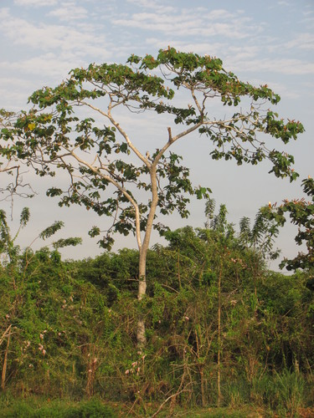

Análisis Geoespacial del Balso en Colombia para la Planificación Forestal
Valentina Cardona Velásquez
Curso Análisis Geoespacial 2025-1S

Slide 2
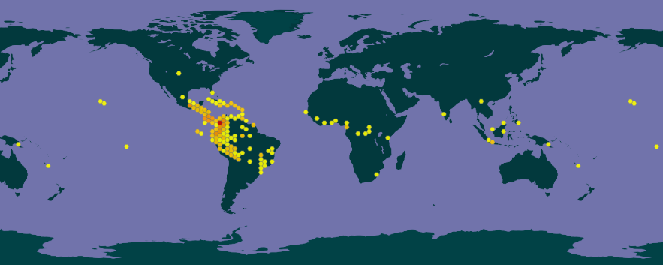
Análisis Geoespacial del Balso en Colombia para la Planificación Forestal
Generalidades del Balso
Ochroma pyramidale
Altura 25-30m , DAP 1.2m
Madera blanda (0.10–0.30 g/cm³)
Puede desarrollarse entre:
Elevación (0 y 1800 msnm)
Temperatura (20–28 °C)
Precipitación (2500 mm)

Slide 3



Análisis Geoespacial del Balso en Colombia para la Planificación Forestal
Oportunidad del estudio
Rápido crecimiento (Turno 4–6 años)
Múltiples usos (balsas, artesanías, maquetas, pulpa y aislantes acústicos)
Cuenta con incentivos de apoyo del gobierno (CIF)
Poca área plantada (1.264 ha de Balso, frente a un total nacional de 551.345 ha)
Ecuador como único competidor regional
Se requiere identificar zonas óptimas para el establecimiento de Balso en Colombia

Slide 4
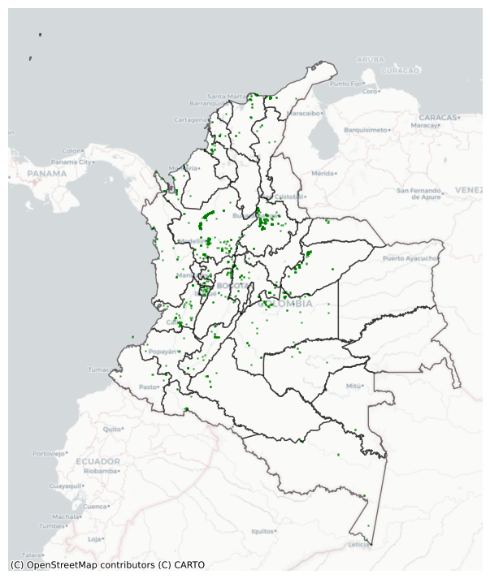
Análisis Geoespacial del Balso en Colombia para la Planificación Forestal
Análisis Geoespacial
Objetivo.
Comprender los patrones espaciales de la distribución actual y potencial del balso para promover su aprovechamiento sostenible.
Tipos de datos.
Datos de ocurrencia de la especie (Vector-Punto, obtenidas a partir de GBIF)
Variables climáticas actuales y proyectadas (Raster, extraídas de WorldClim)
Datos complementarios (opcional) (Capas vectoriales de interés como: ZV de Holdridge, Coberturas de uso del suelo)

Slide 5
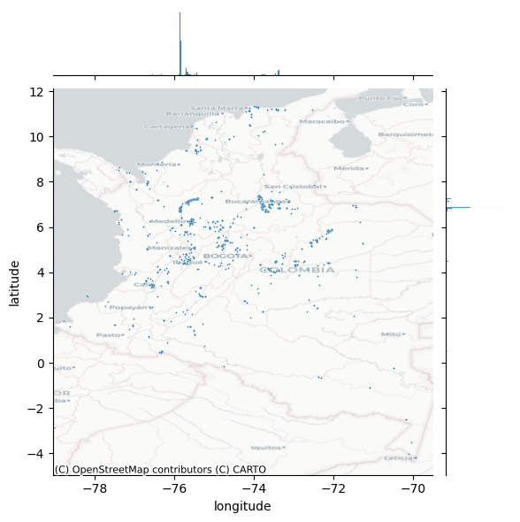
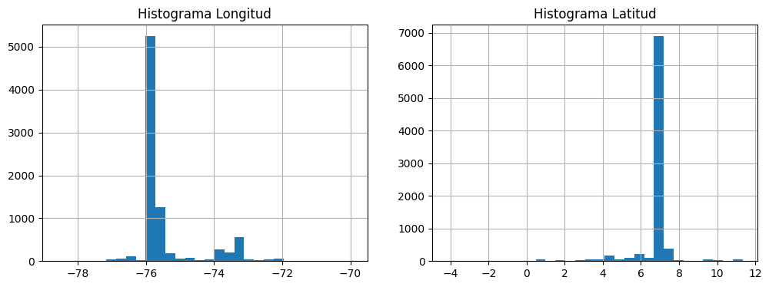
Distribución espacial de los eventos (GBIF data, 8380 registros)

Slide 6
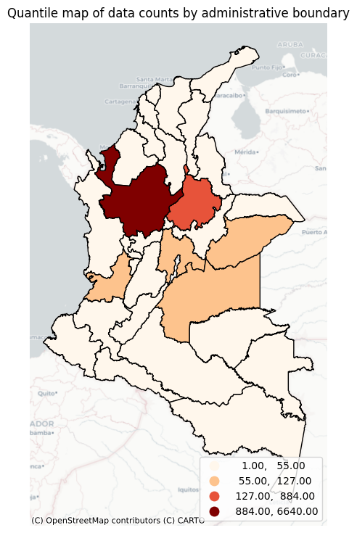
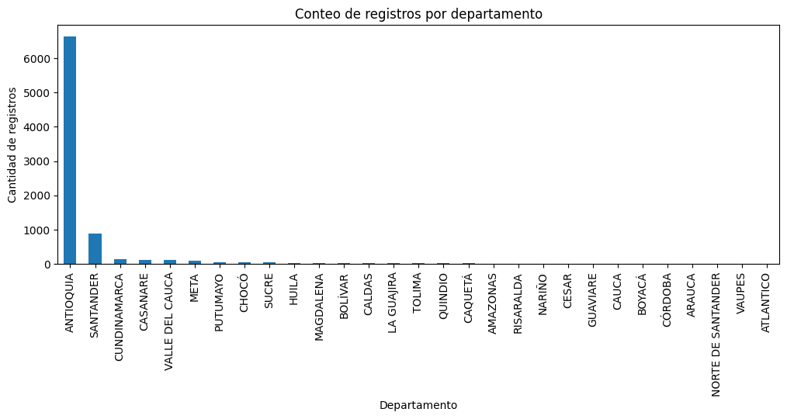
Distribución espacial de los eventos por Departamentos

Slide 7
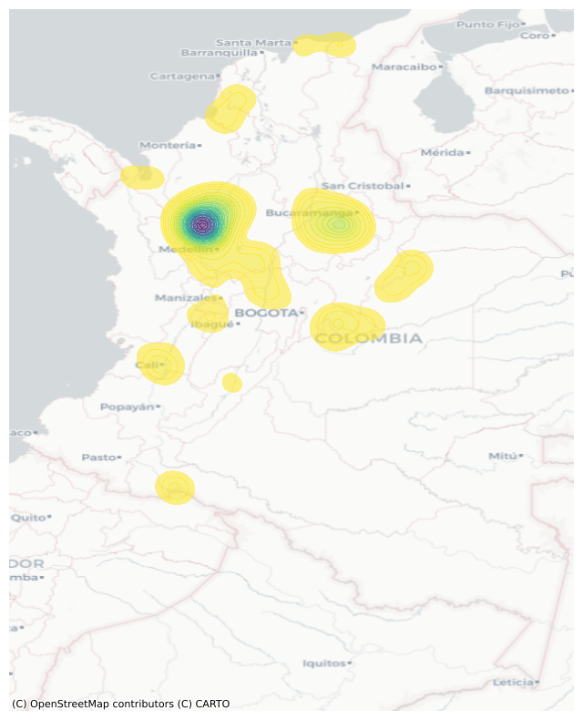
Estimación de densidad de Kernel

Slide 8
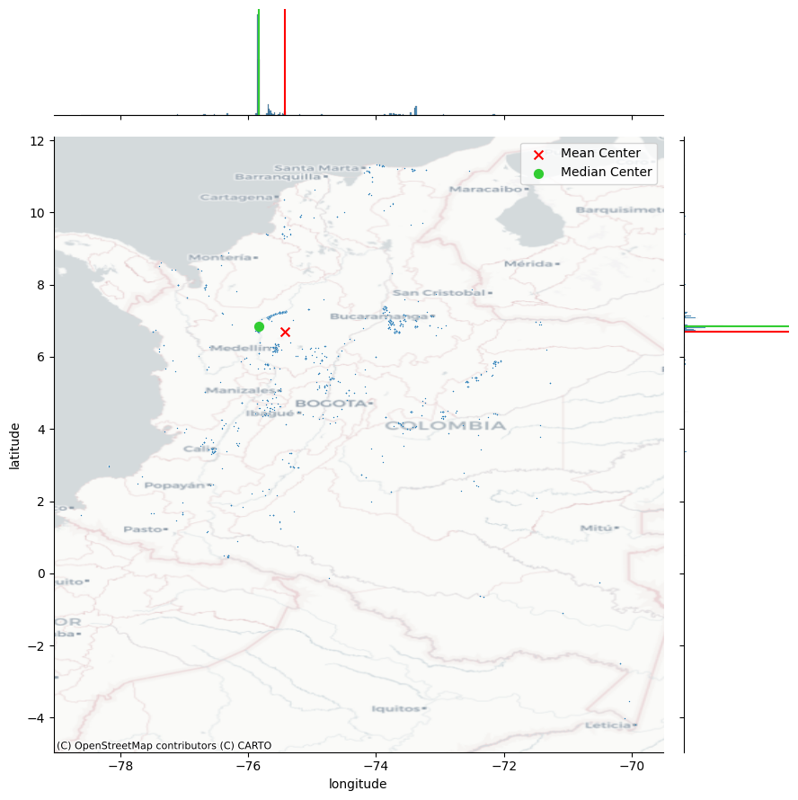
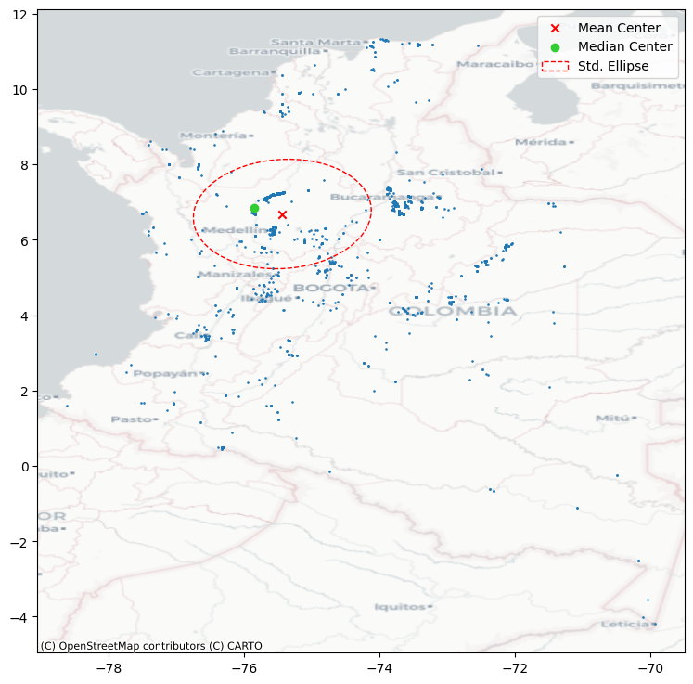
Dispersión
Centrografía

Slide 9
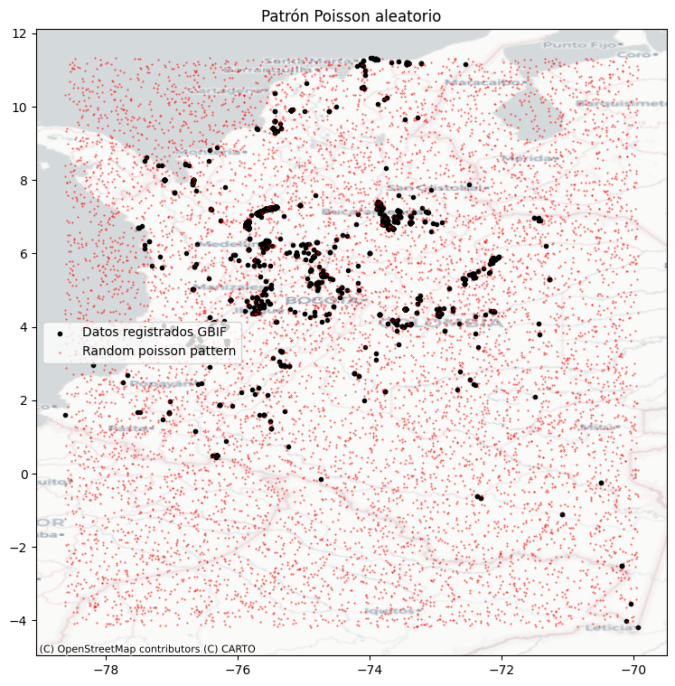
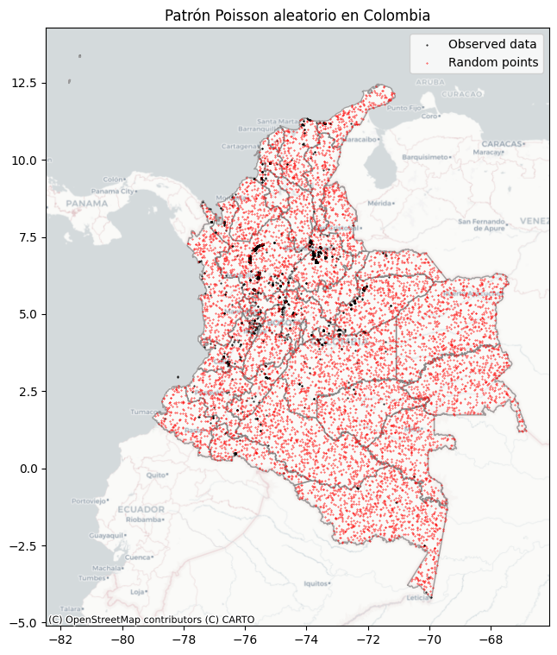
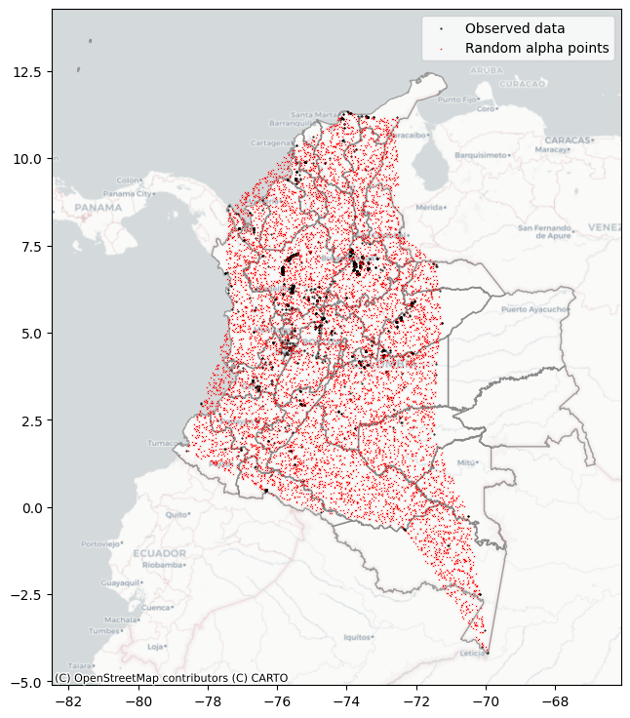
Patrón de puntos aleatorios Poisson

Slide 10
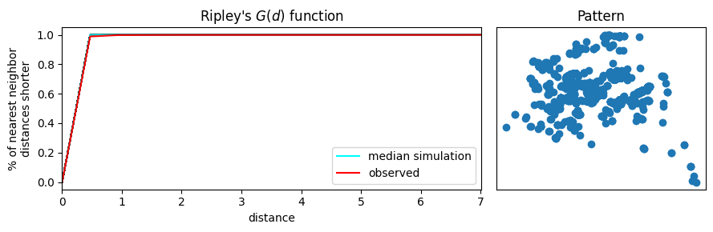
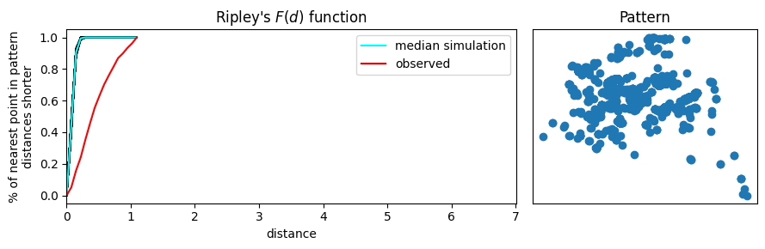

Slide 11
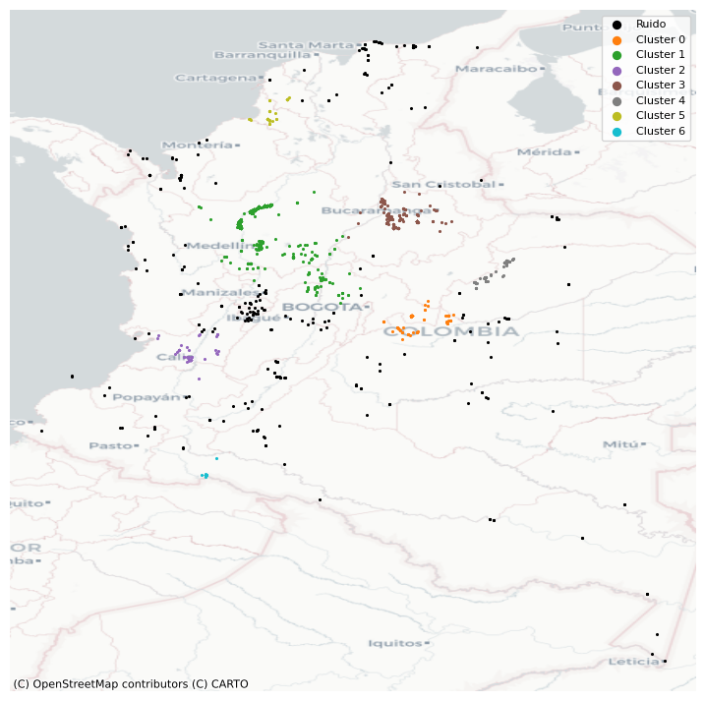
Planteamos una clusterización:
poblacion minima viable (50 individuos)
Distancia máxima para considerarse dentro de un mismo cluster (50km)
7 clústeres

Slide 12
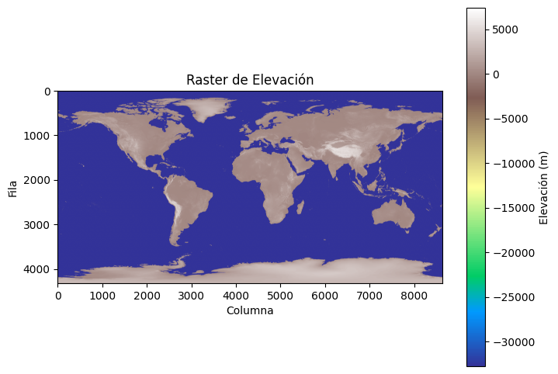
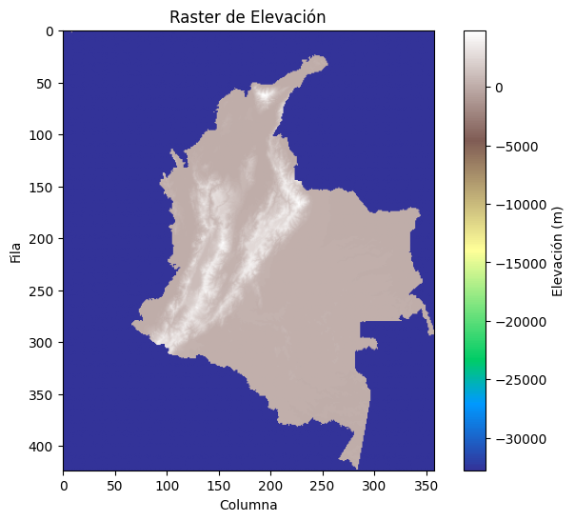
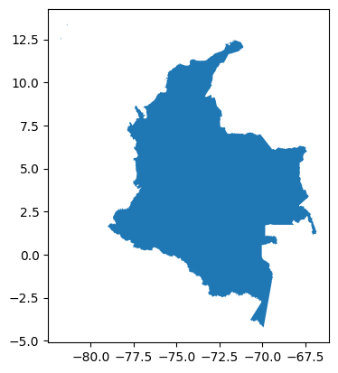
Datos WorldClim
Estos son los datos climáticos de WorldClim versión 2.1 para el período 1970-2000. Esta versión se publicó en enero de 2020. Los datos están en resoluciones espaciales de 2.5m (~21.4 km²)

Slide 13
Datos WorldClim. Biovariables
Se codifican de la siguiente manera:
BIO1 = Temperatura media anual
BIO2 = Rango medio diurno (Media mensual (temperatura máxima - temperatura mínima))
BIO3 = Isotermalidad (BIO2/BIO7) (×100)
BIO4 = Estacionalidad de la temperatura (desviación estándar ×100)
BIO5 = Temperatura máxima del mes más cálido
BIO6 = Temperatura mínima del mes más frío
BIO7 = Rango anual de temperatura (BIO5-BIO6)
BIO8 = Temperatura media del trimestre más húmedo
BIO9 = Temperatura media del trimestre más seco
BIO10 = Temperatura media del trimestre más cálido
BIO11 = Temperatura media del trimestre más frío
BIO12 = Precipitación anual
BIO13 = Precipitación del mes más lluvioso
BIO14 = Precipitación del mes más seco
BIO15 = Estacionalidad de la precipitación (coeficiente de variación)
BIO16 = Precipitación del trimestre más húmedo
BIO17 = Precipitación del trimestre más seco
BIO18 = Precipitación del trimestre más cálido
BIO19 = Precipitación del trimestre más frío

Slide 14
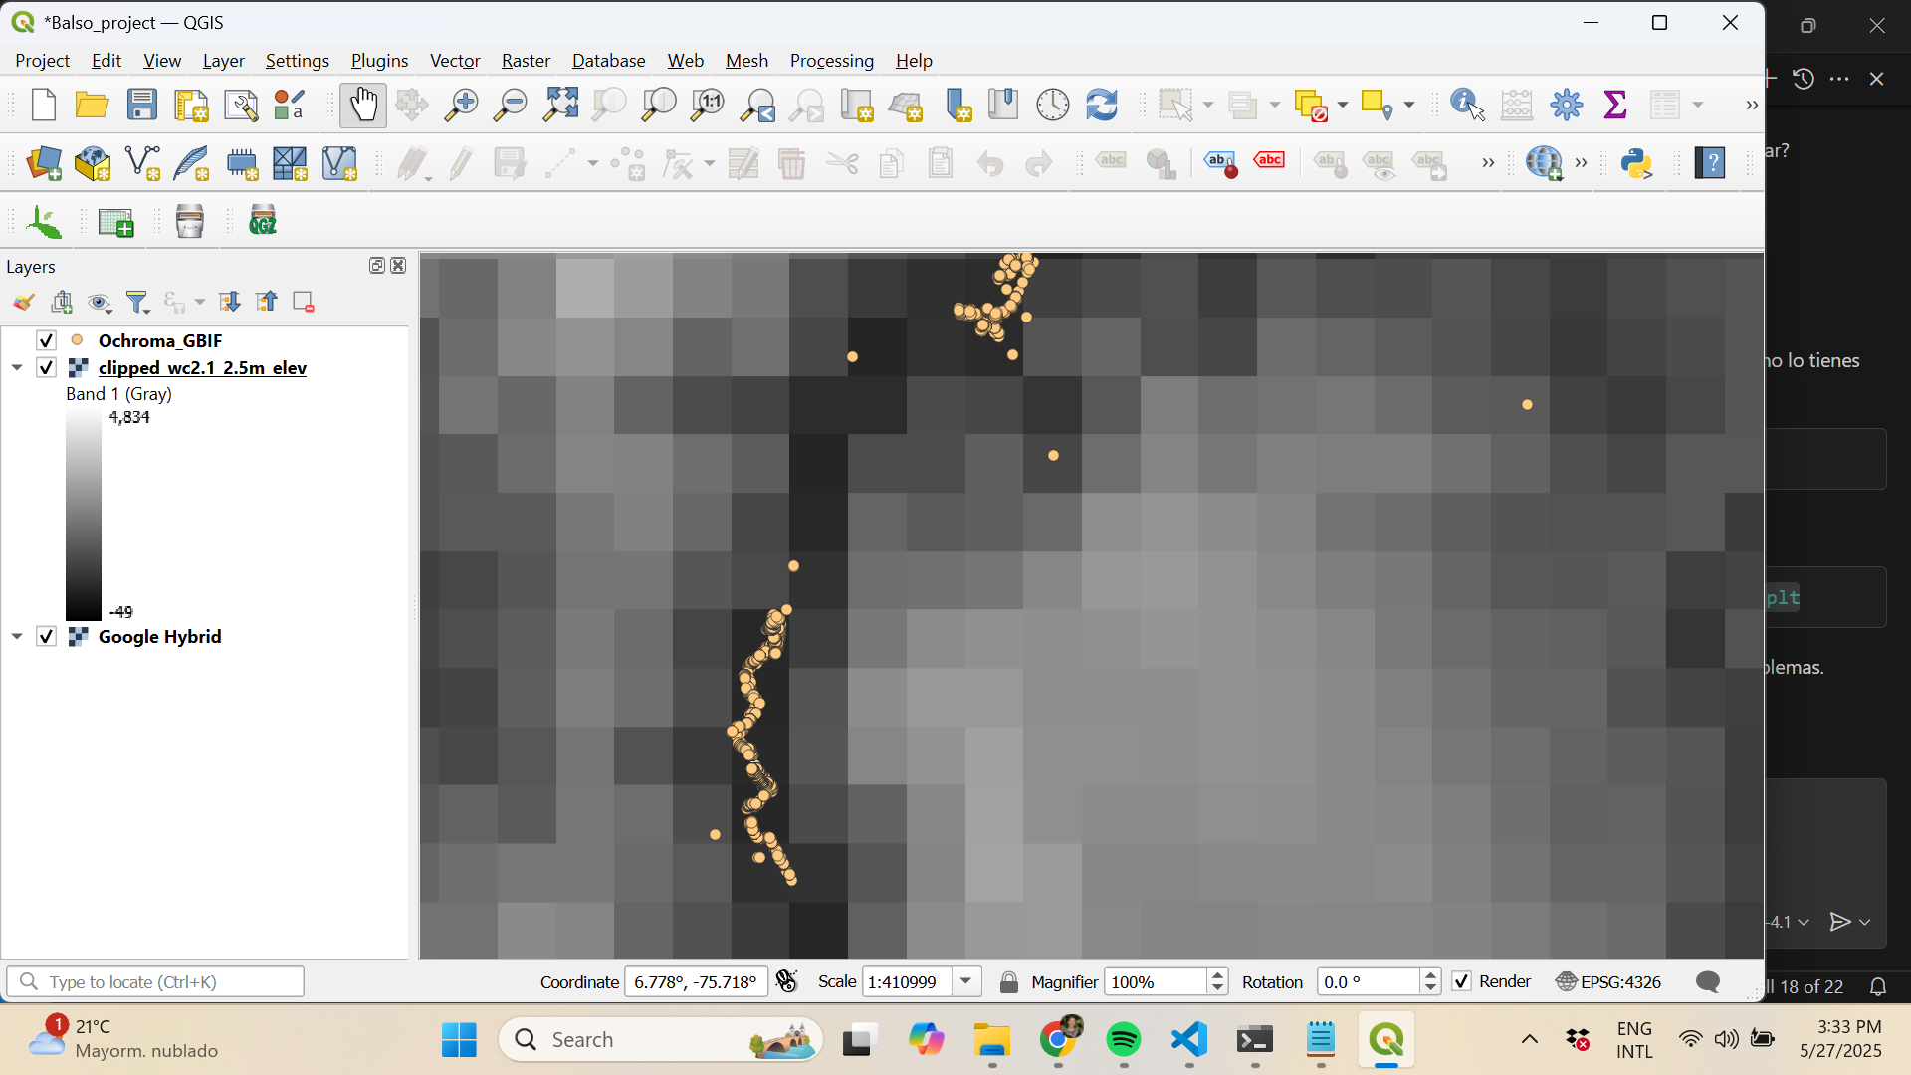
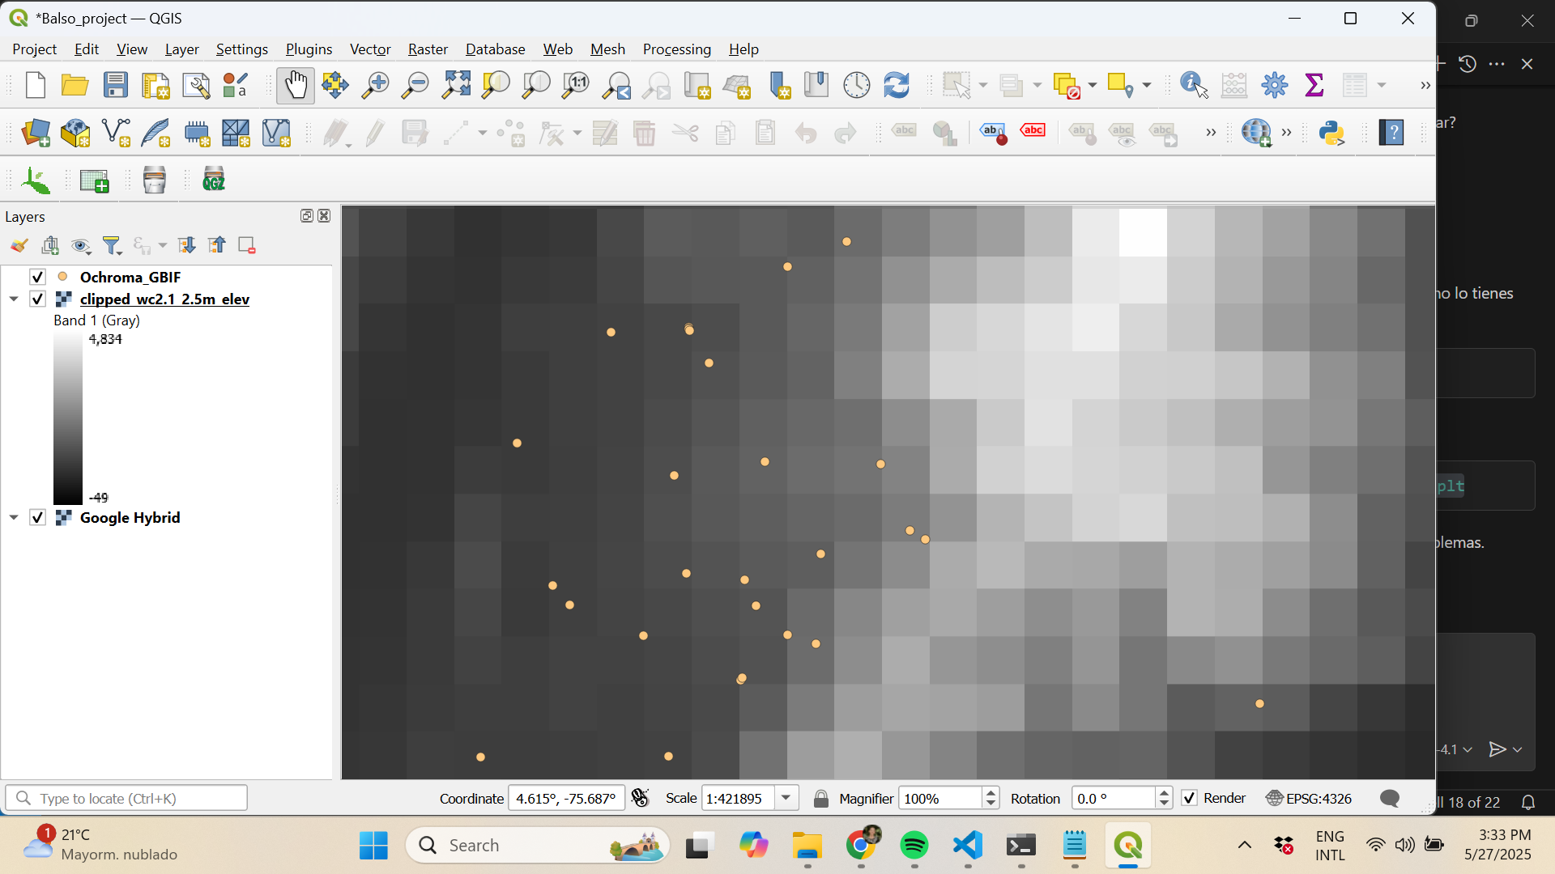
Modelo GLM de Poisson utilizando statsmodels
GLM de Poisson homogéneo
Supongamos que estamos analizando la cantidad de “observación de Balso” en diferentes celdas de una cuadrícula de 2.5min. Queremos modelar cómo ciertos factores ambientales afectan el número de observaciones de Balso en cada celda. Utilizaremos un modelo de Poisson para modelar el número de observación en función de estas covariables.
4.625km
4.62

Slide 15
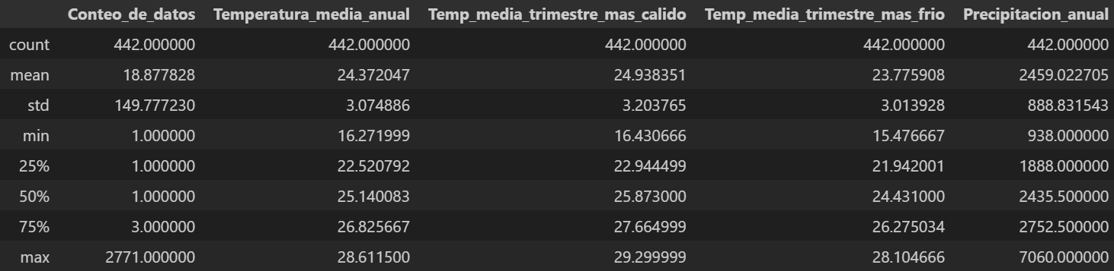
4.625km
4.62
Fitros (Eliminados)
8 (NAs)
Elevación >2100 m

Slide 16
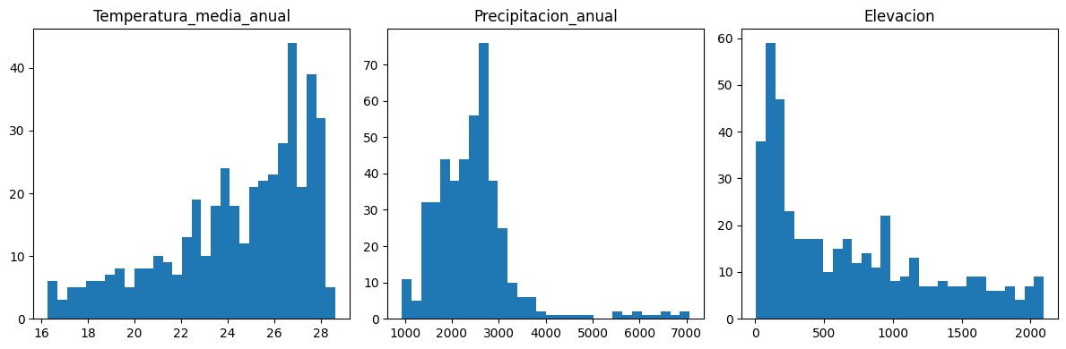
Variables de interés

Slide 17
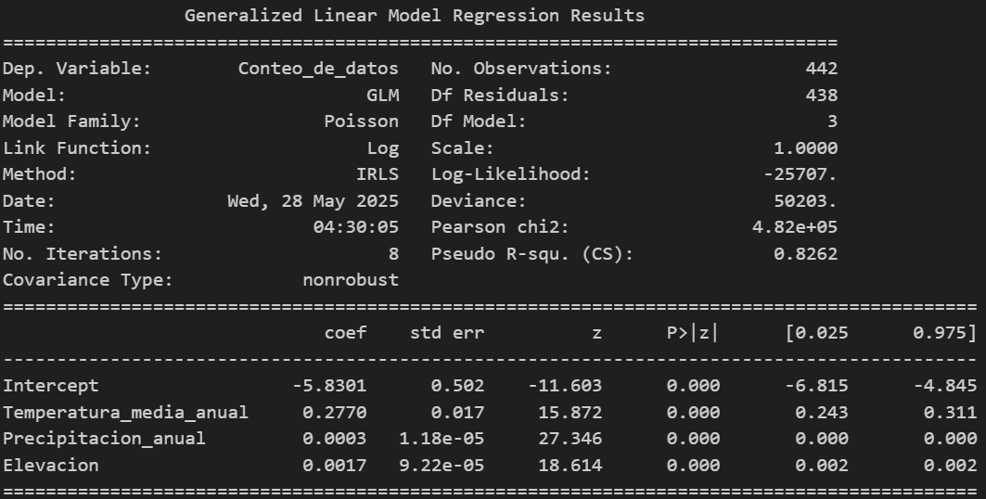
Modelo GLM de Poisson utilizando statsmodels
modelo_poisson = smf.glm(formula="Conteo_de_datos ~ Temperatura_media_anual +
Precipitacion_anual +
Elevacion ",
data=df_filtered_poisson,
family=sm.families.Poisson()).fit()
Porcentaje de cambio=(exp(coef)−1)×100
Por cada grado (o unidad) más de temperatura media anual, el conteo esperado aumenta un 31.9% (exp(0.227)-1=0.319)
Por cada unidad de precipitación anual, el conteo esperado aumenta 0.03%.
Por cada unidad de elevación, el conteo esperado aumenta 0.17%.
Dado que los coeficientes son positivos, esto sugiere que por unidad adicional de las variables, aumenta la probabilidad de tener más registros de Balso

Slide 18
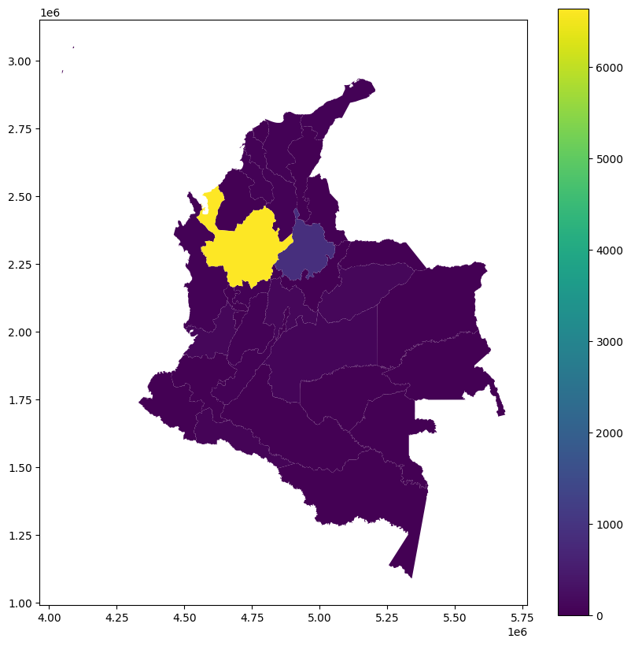
Análisis de patrones areales.
Departamento

Slide 19
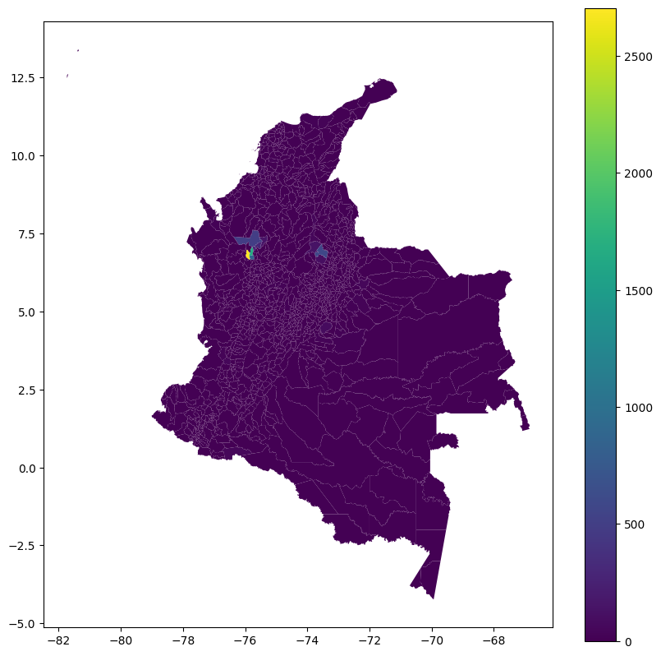
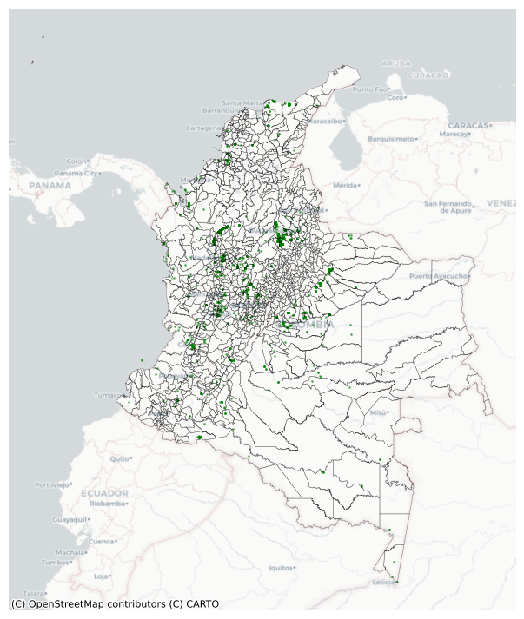
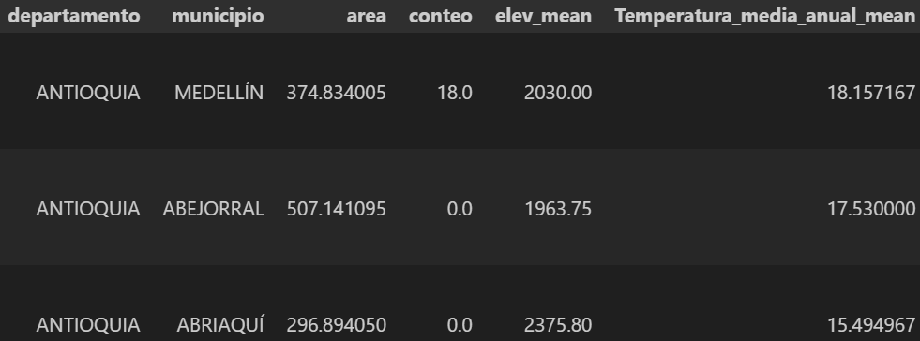
Análisis de patrones areales.
Municipio

Slide 20
Departamentos

Slide 21
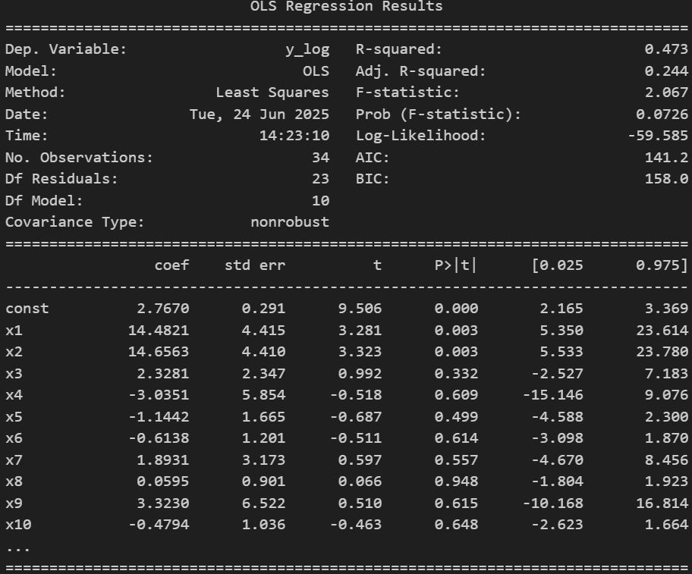
Nivel de Departamento. Distribución normal (Regresión Gaussiana)
X1 (elev_mean)
X2 (Temperatura_media_anual_mean)
X3 (Precipitacion_anual_mean)
X4 (Rango_medio_diurno_mean)
X5 (Precipitacion_mes_mas_lluvioso_mean)
X6 (Precipitacion_mes_mas_seco_mean)
X7 (Isotermalidad_mean)
X8 (Estacionalidad_de_la_temperatura_mean)
X9 (Rango_anual_de_temperatura_mean)
X10 (Estacionalidad_de_la_precipitacion_mean)

Slide 22
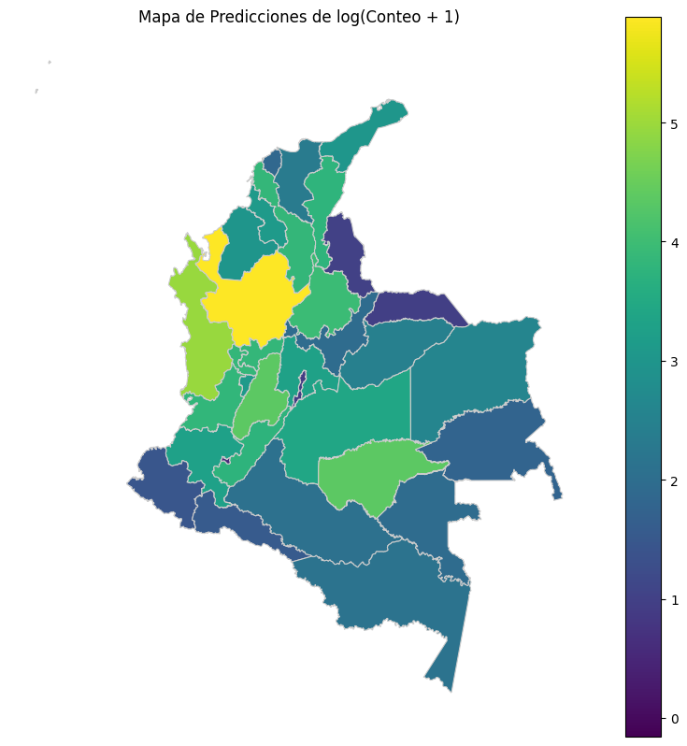
Nivel de Departamento. Distribución normal (Regresión Gaussiana)
X1 (elev_mean)
X2 (Temperatura_media_anual_mean)
X3 (Precipitacion_anual_mean)
X4 (Rango_medio_diurno_mean)
X5 (Precipitacion_mes_mas_lluvioso_mean)
X6 (Precipitacion_mes_mas_seco_mean)
X7 (Isotermalidad_mean)
X8 (Estacionalidad_de_la_temperatura_mean)
X9 (Rango_anual_de_temperatura_mean)
X10 (Estacionalidad_de_la_precipitacion_mean)

Slide 23
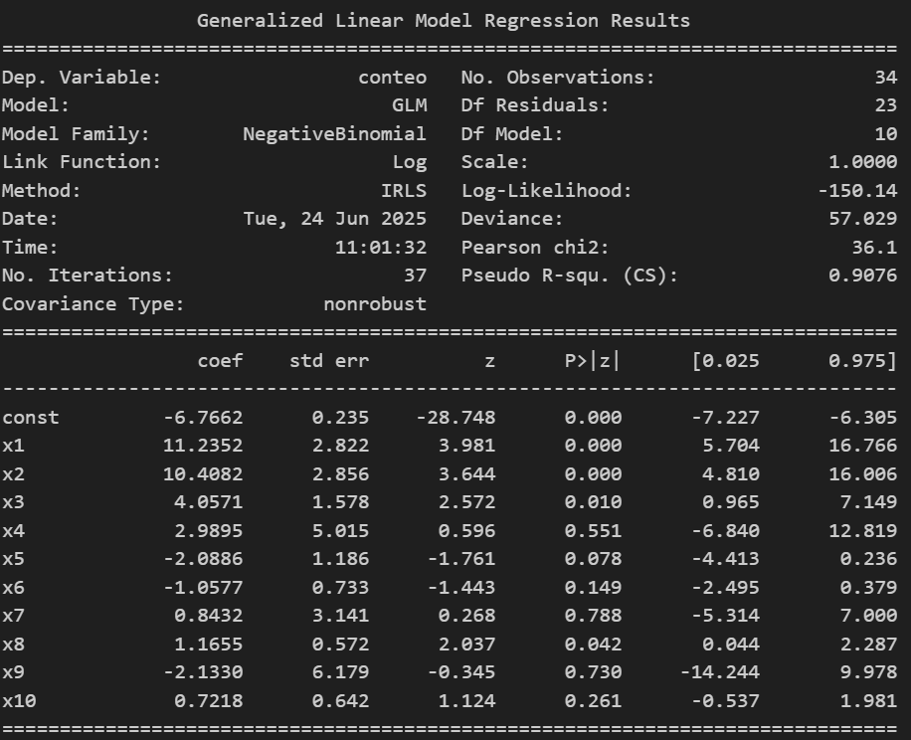
Nivel de Departamento. Distribución binomial negativa
X1 (elev_mean)
X2 (Temperatura_media_anual_mean)
X3 (Precipitacion_anual_mean)
X4 (Rango_medio_diurno_mean)
X5 (Precipitacion_mes_mas_lluvioso_mean)
X6 (Precipitacion_mes_mas_seco_mean)
X7 (Isotermalidad_mean)
X8 (Estacionalidad_de_la_temperatura_mean)
X9 (Rango_anual_de_temperatura_mean)
X10 (Estacionalidad_de_la_precipitacion_mean)

Slide 24
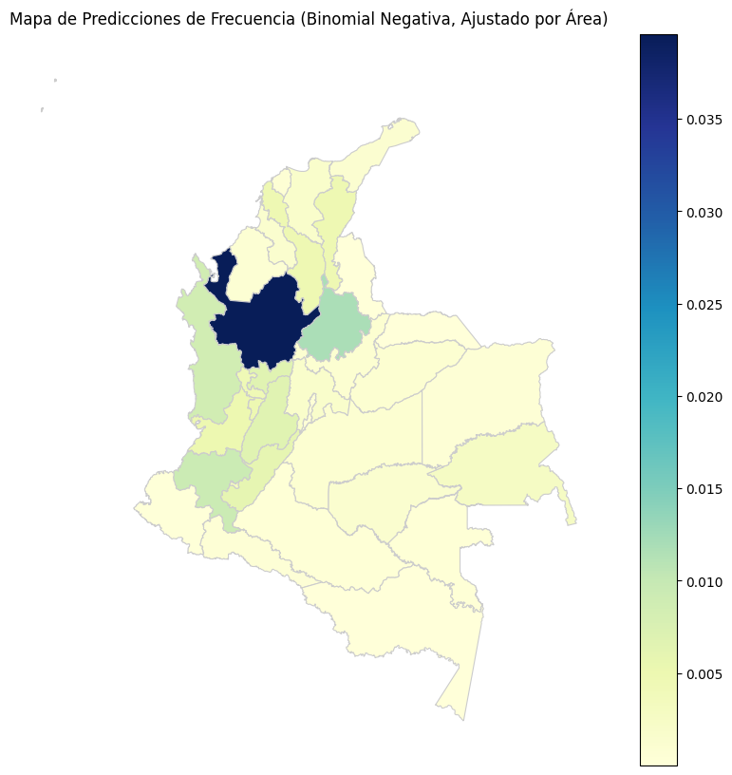
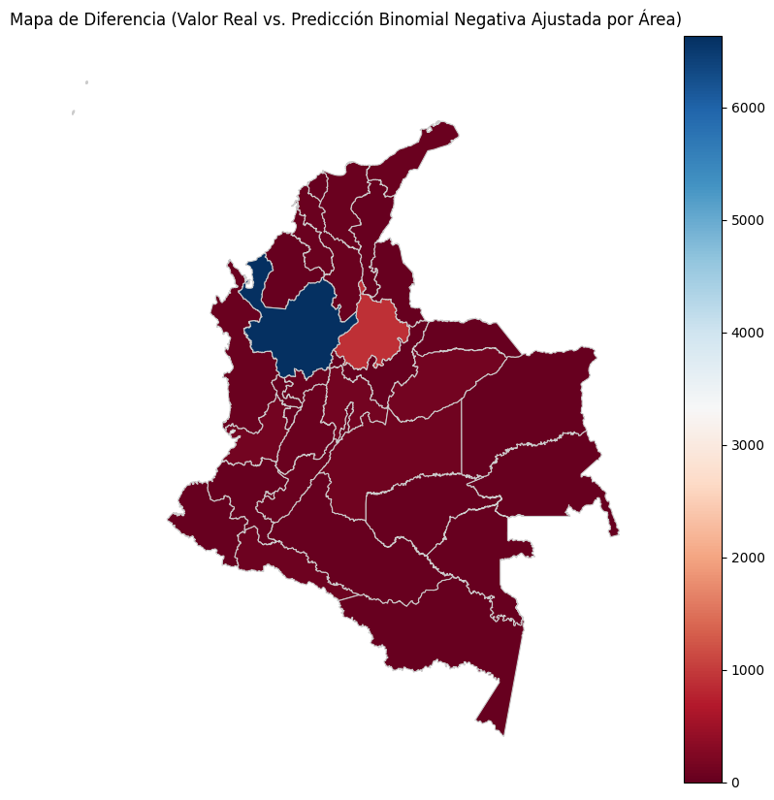
Nivel de Departamento. Distribución binomial negativa
X1 (elev_mean)
X2 (Temperatura_media_anual_mean)
X3 (Precipitacion_anual_mean)
X4 (Rango_medio_diurno_mean)
X5 (Precipitacion_mes_mas_lluvioso_mean)
X6 (Precipitacion_mes_mas_seco_mean)
X7 (Isotermalidad_mean)
X8 (Estacionalidad_de_la_temperatura_mean)
X9 (Rango_anual_de_temperatura_mean)
X10 (Estacionalidad_de_la_precipitacion_mean)

Slide 25
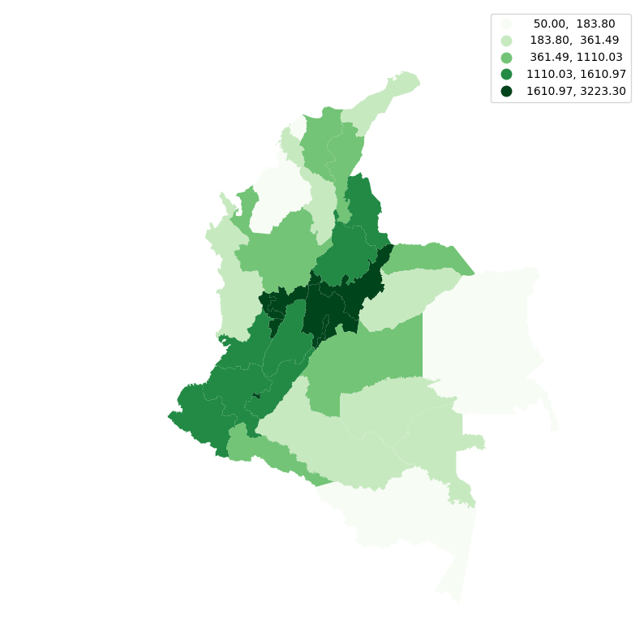
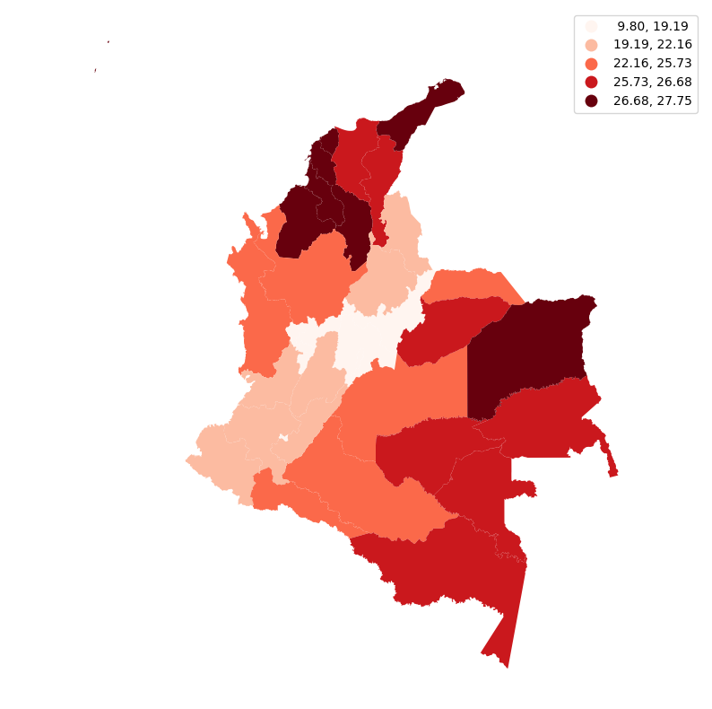
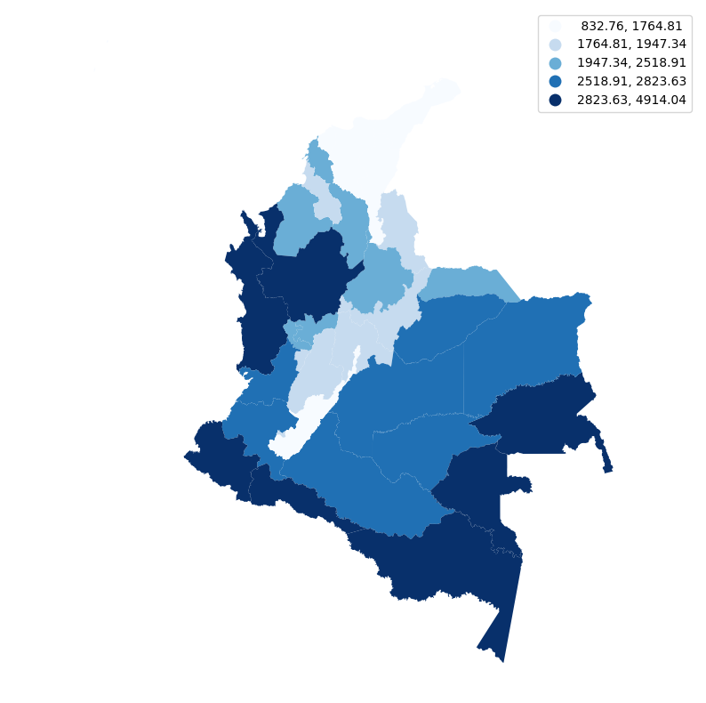
Nivel de Departamento. Visualización de variables relevantes
X1 (elevation)
X2 (Temperatura_media)
X3 (Precipitacion_anual)

Slide 26
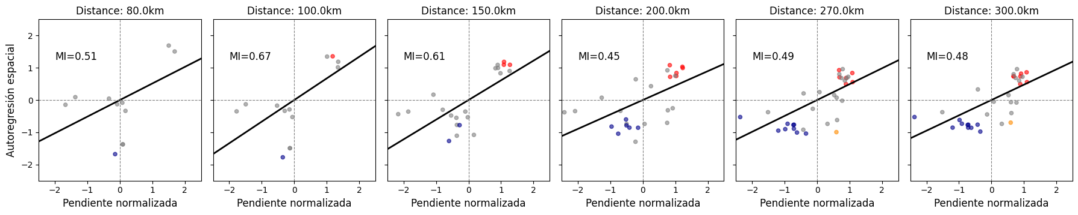
Nivel de Departamento. Matriz de pesos basada en distancia
X2 (Temperatura_media)

Slide 27
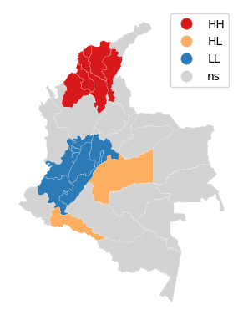
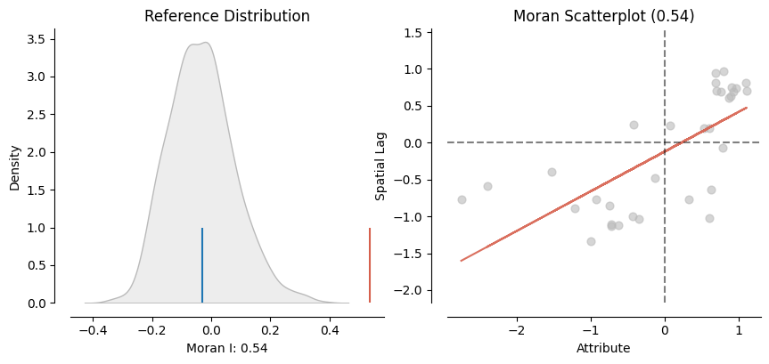
Nivel de Departamento. Matriz de pesos basada en distancia
X2 (Temperatura_media)

Slide 28
Nivel de Departamento. Matriz de pesos basada en contiguidad
X2 (Temperatura_media)

Slide 29
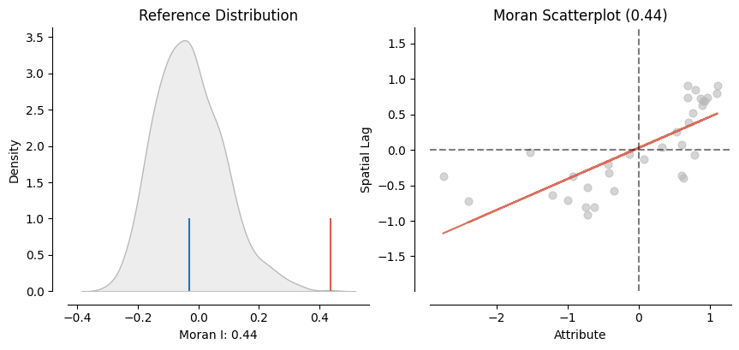
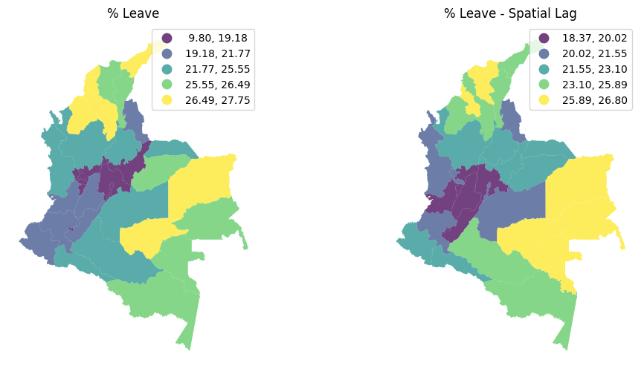
Nivel de Departamento. Matriz de pesos basada en contiguidad
X2 (Temperatura_media)

Slide 30
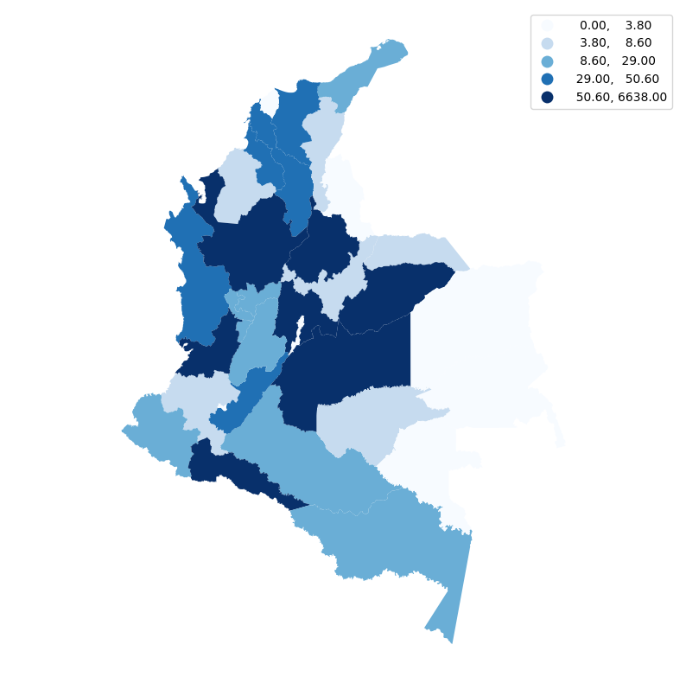
Nivel de Departamento. Matriz de pesos basada en contiguidad
Variable CONTEO
Variable respuesta (Conteo)

Slide 31
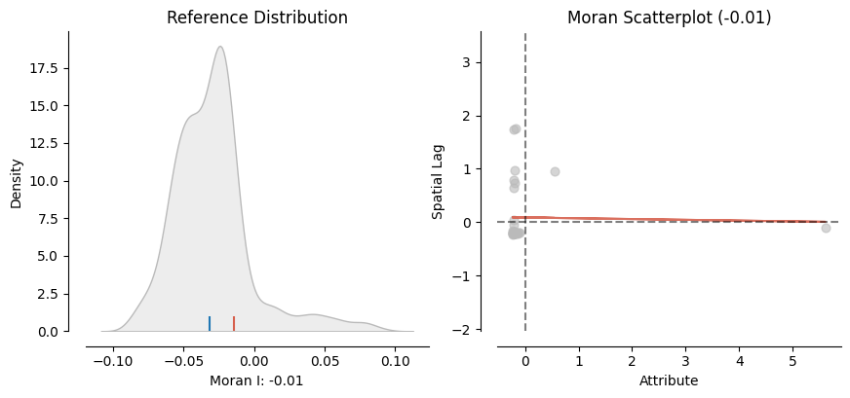
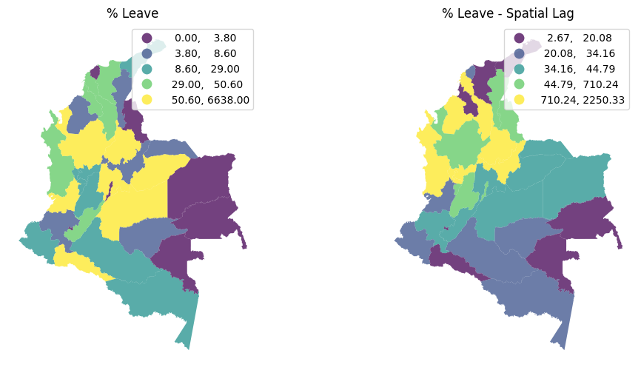
Nivel de Departamento. Matriz de pesos basada en contiguidad
Variable CONTEO
Variable respuesta (Conteo)

Slide 32
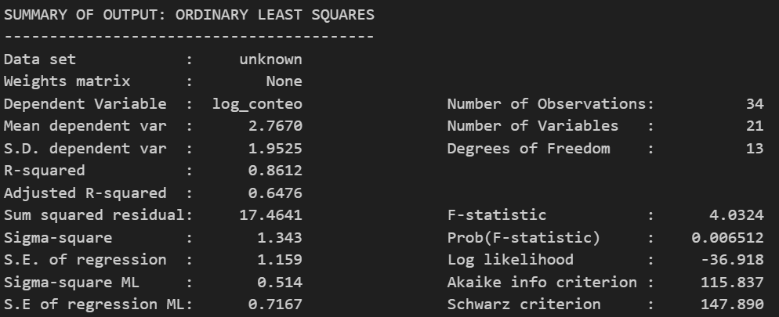
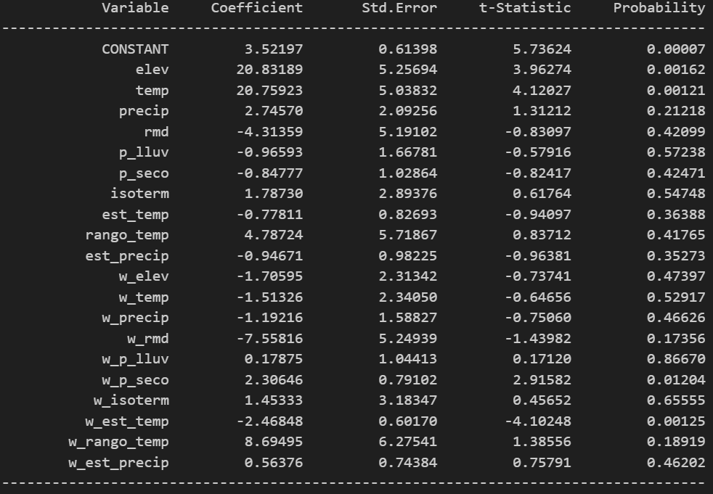
Nivel de Departamento. Modelo SLX (Spatial Lag of X)
Matriz de pesos basada en contiguidad (Queen)
¿Cómo las características de áreas vecinas influyen sobre una región?
La Precipitación en el mes más seco y la estacionalidad de la temperatura, afecta el valor local de conteo de observaciones de Balso.

Slide 33
Nivel de Departamento. Modelo SLX (Spatial Lag of X)
Matriz de pesos basada en contiguidad (Queen)
¿Cómo las características de áreas vecinas influyen sobre una región?
La Precipitación en el mes más seco y la estacionalidad de la temperatura, afecta el valor local de conteo de observaciones de Balso.

Slide 34
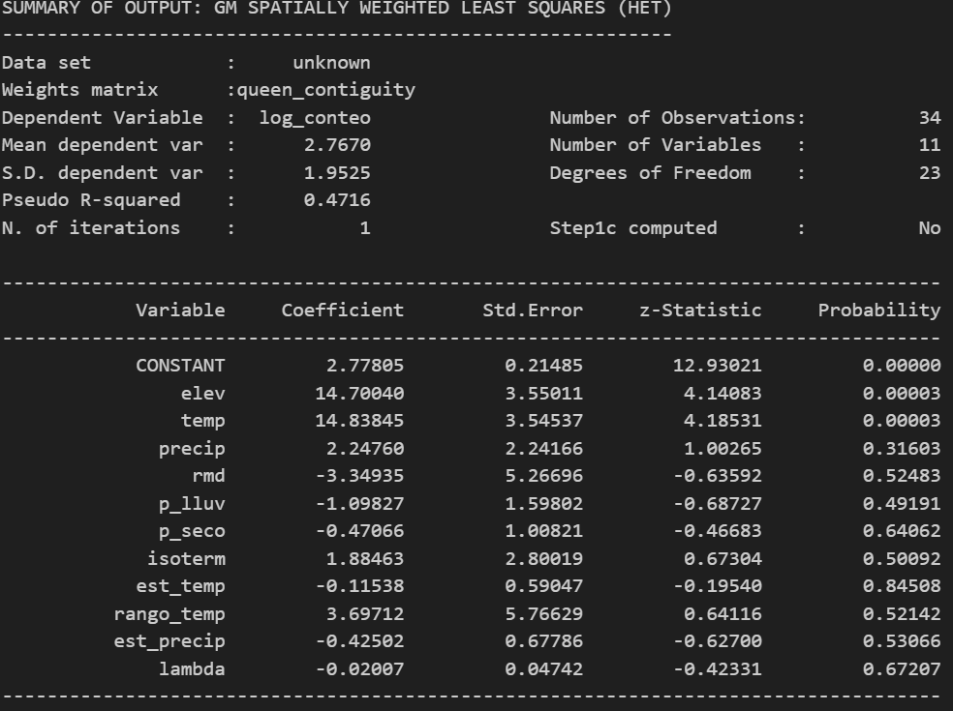
Nivel de Departamento. Modelo de error espacial — GM_Error_Het
Matriz de pesos basada en contiguidad (Queen)

Slide 35
Nivel de Departamento. Modelo de error espacial — GM_Error_Het
Matriz de pesos basada en contiguidad (Queen)
La dependencia espacial residual no es fuerte o significativa en este modelo.

Slide 36
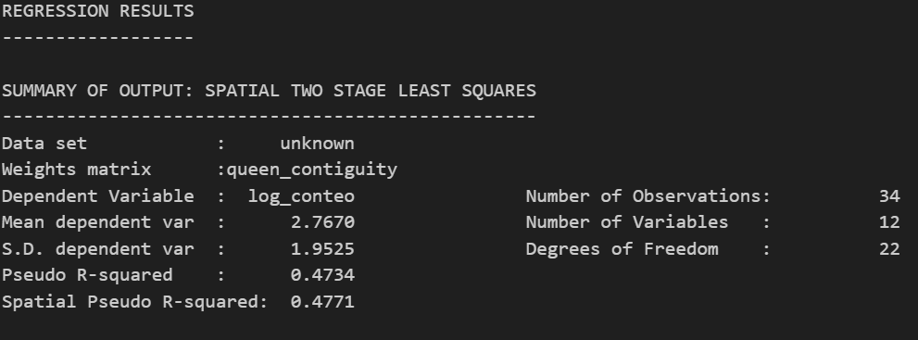
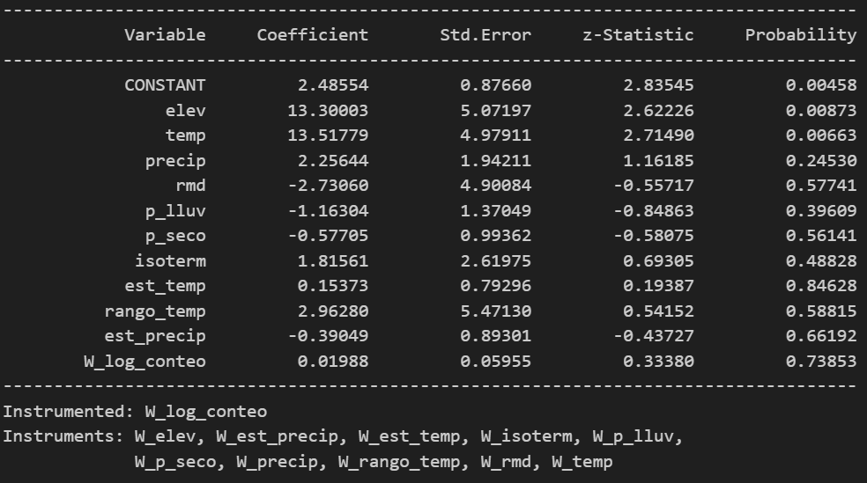
Nivel de Departamento. Modelo de retardo espacial (SAR) — GM_Lag
Matriz de pesos basada en contiguidad (Queen)

Slide 37
Nivel de Departamento. Modelo de retardo espacial (SAR) — GM_Lag
Matriz de pesos basada en contiguidad (Queen)
El efecto de rezago espacial de la variable dependiente no es significativo, lo cual sugiere que no hay un patrón espacial fuerte en los conteos entre unidades vecinas.

Slide 38
Municipios

Slide 39
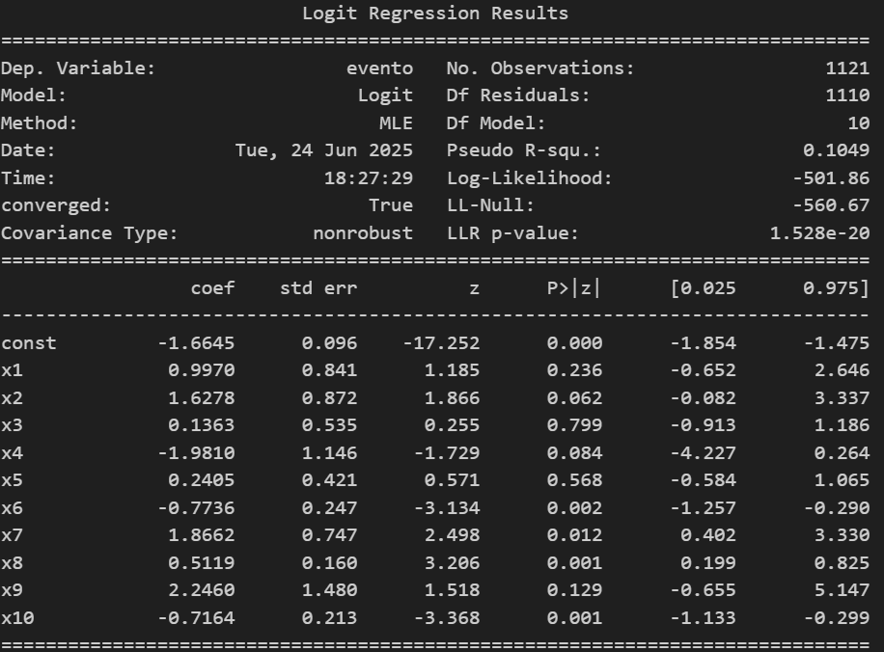
Nivel de Municipio. Distribución binomial (Regresión Logística)
Usando Statsmodels (sm.Logit)
X1 (elev_mean)
X2 (Temperatura_media_anual_mean)
X3 (Precipitacion_anual_mean)
X4 (Rango_medio_diurno_mean)
X5 (Precipitacion_mes_mas_lluvioso_mean)
X6 (Precipitacion_mes_mas_seco_mean)
X7 (Isotermalidad_mean)
X8 (Estacionalidad_de_la_temperatura_mean)
X9 (Rango_anual_de_temperatura_mean)
X10 (Estacionalidad_de_la_precipitacion_mean)

Slide 40


Nivel de Municipio. Distribución binomial (Regresión Logística)
Usando Statsmodels (sm.Logit)
X1 (elev_mean)
X2 (Temperatura_media_anual_mean)
X3 (Precipitacion_anual_mean)
X4 (Rango_medio_diurno_mean)
X5 (Precipitacion_mes_mas_lluvioso_mean)
X6 (Precipitacion_mes_mas_seco_mean)
X7 (Isotermalidad_mean)
X8 (Estacionalidad_de_la_temperatura_mean)
X9 (Rango_anual_de_temperatura_mean)
X10 (Estacionalidad_de_la_precipitacion_mean)

Slide 41




Nivel de Municipio. Visualización de variables relevantes
X6 (Precipitación mes más seco)
Matriz de pesos (4-vecinos más cercanos)

Slide 42


Nivel de Municipio. Visualización de variables relevantes
Conteo (Variable respuesta)
Matriz de pesos (4-vecinos más cercanos)

Slide 43


Nivel de Municipio. Modelo SLX (Spatial Lag of X)
Matriz de pesos basada en 4 vecinos más cercanos

Slide 44

Nivel de Municipio. Modelo de error espacial — GM_Error_Het
Matriz de pesos basada en 4 vecinos más cercanos

Slide 45


Nivel de Municipio. Modelo de retardo espacial (SAR) — GM_Lag
Matriz de pesos basada en 4 vecinos más cercanos

Slide 46

Nivel de Municipio. Heterogeneidad espacial (Regresión Logística)
Usando Generalized Linear Mixed-Effects Models (glmer)
Regresión logística SIN efecto aleatorio

Slide 47

Nivel de Municipio. Heterogeneidad espacial (Regresión Logística)
Usando Generalized Linear Mixed-Effects Models (glmer)
Regresión logística SIN efecto aleatorio
Regresión logística CON efecto aleatorio
Unidades agrupadas a nivel de departamentos

Slide 48

Nivel de Municipio. Heterogeneidad y dependencia espacial
Matriz de pesos: 4 vecinos más cercanos

Slide 49


Nivel de Municipio. Heterogeneidad y dependencia espacial
Matriz de pesos: 4 vecinos más cercanos
Dependencia: Modelos autoregresivos SAR
Heterogeneidad: Departamentos (Régimenes espaciales)
Rho (ρ) = 0.35357, p-value<0.05: Retardo espacial positivo y significativo.
P-value = 0.0021292. Justifica el uso del modelo SAR en lugar de una regresión clásica.
AIC (SAR) = 2871.5 vs AIC (OLS) = 2941.1

Slide 50


Nivel de Municipio. Heterogeneidad y dependencia espacial
Matriz de pesos: 4 vecinos más cercanos
Dependencia: Modelos autoregresivos SAR
Sin considerar regimens espacial (Departamentos)
Rho (ρ) = 0.47774, p-value<0.05: Retardo espacial positivo y significativo.
P-value = 0.09. Modelo no significativo
AIC (SAR) = 2599.2 vs AIC (OLS) = 2758.1

